Slide 1
Host configuration & Data Storage Management
030513249 – Computer Practice II
Asst. Prof. Dr. Choopan Rattanapoka

Slide 2
การปรับแต่งเครื่องแม่ข่าย
ในการทำงานกับกับเครื่องแม่ข่าย มีสิ่งที่สามารถปรับแต่งได้ คือ
Boot loader
Services
Keyboard
Language
Date และ Time
Network
Printer
ตรงๆตัวในโหมด GUI

Slide 3
Boot Process
Boot process คือกระบวนการเป็นขั้นตอนของระบบตั้งแต่เปิดเครื่องจนถึงหน้าจอ login
การ boot บางครั้งอาจจะเกิดปัญหาขึ้น เช่น
driver การ์ดจอมีปัญหาทำให้ไม่สามารถเข้าสู่ X windows ได้
ลืมรหัสผ่านของผู้ดูแลระบบ
ตัวจัดการ Boot Process เรียกว่า Boot Loader
ใน CentOS โดยปกติแล้ว boot loader จะใช้โปรแกรมที่ชื่อว่า GRUB (GRand Unified Boot loader)

Slide 4
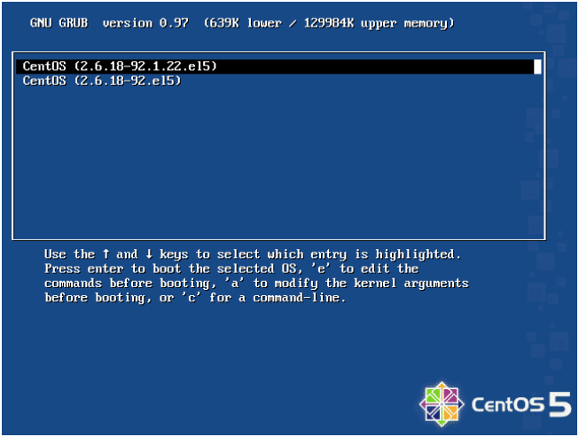
GRUB
การอัพเดต Linux ใช้รู้จัก hardware มากขึ้น หรือ มีแก้ bug จะเรียกว่ากับ update kernel
ในบางครั้งการใช้ kernel ใหม่อาจจะทำให้เกิดปัญหา
GRUB จึงสามารถเลือกได้ว่าจะ boot เข้าระบบด้วย kernel เก่า หรือใหม่

Slide 5
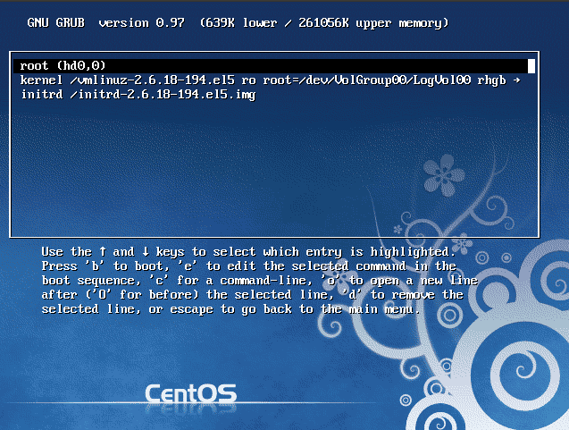
การแก้ไข parameter ใน GRUB
เมื่ออยู่ที่หน้าเมนูหลักของ GRUB กด ‘e’ จะเป็นแก้ไขค่า parameter ในการ boot
root (hd0,0)
kernel
ro
rhgb
quiet

Slide 6
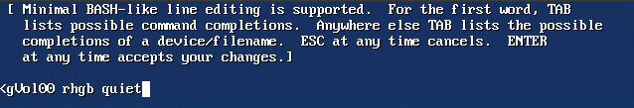
Parameter ของ kernel
เราสามารถเพิ่มเติม parameter ต่างๆ ของ kernel เข้าไปได้อีก ตัวอย่างเช่น
single เป็น text, ไม่มี network, เข้าเป็น root เลย
1 เหมือนกับ single
3 text mode + network แต่ไม่มี X windows
5 เข้า X windows
ทดลองพิมพ์ single ต่อท้าย quiet ในส่วนของ kernel แล้ว กด ‘b’ เพื่อ boot
คำสั่ง passwd ใช้สำหรับเปลี่ยนรหัสผ่าน (password)

Slide 7
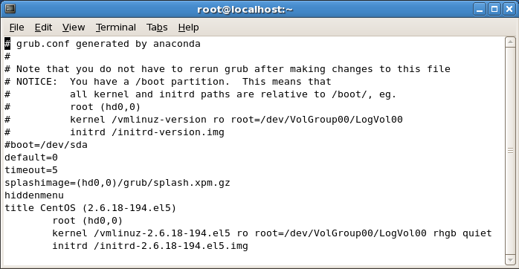
แฟ้มข้อมูล grub.conf
การเปลี่ยน parameter ในการ boot ของ GRUB จะเป็นการเปลี่ยนชั่วคราว เมื่อ boot เครื่องขึ้นมาใหม่สิ่งที่แก้จะหายไป
ถ้าอยากให้การแก้ไขอยู่ถาวรจะต้องไปแก้ไขใน /boot/grub/grub.conf

Slide 8
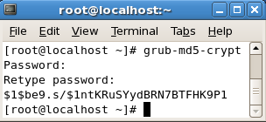
การเพิ่มรหัสผ่านให้กับ GRUB
การใช้งาน GRUB โดยไม่มีรหัสผ่านจะอันตรายถ้าเครื่องแม่ข่ายอยู่ในที่ที่คนภายนอกสามารถเข้าถึงได้
เราสามารถเพิ่มความปลอดภัยในส่วนนี้ให้กับ GRUB ได้โดยการตั้งรหัสผ่าน
grub-md5-crypt เป็นคำสั่งเพื่อเข้ารหัสของรหัสผ่านแบบ md5

Slide 9
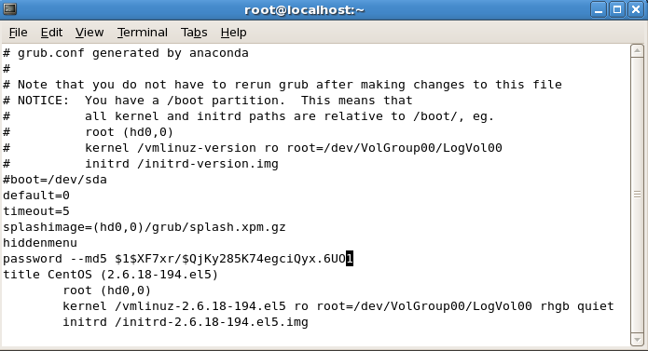
วิธีการเพิ่มรหัสผ่านให้กับ GRUB
หลังจากที่ได้เข้ารหัส รหัสผ่าน ด้วย grub-md5-crypt แล้ว ให้นำรหัสนั้นไปเพิ่มใน /boot/grub/grub.conf

Slide 10
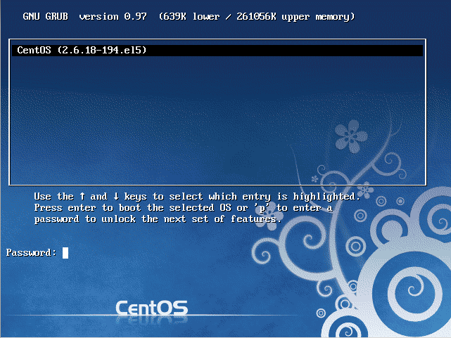
หลังจากที่มีการเพิ่มรหัสผ่านให้ GRUB

Slide 11
Kernel, Init
เมื่อ boot loader ทำงาน
Kernel จะถูกเรียกเพื่อเริ่มต้นการทำงาน และ config hardware และอุปกรณ์ต่างๆ
จากนั้นจะมีการ mount RAM disk ซึ่งจะบรรจุไปด้วย driver ที่จำเป็นก่อนที่ root ของระบบแฟ้มข้อมูลจะถูก mount
จากนั้น kernel จะเรียกใช้งาน init (/sbin/init) ซึ่งเป็นตัว config เกี่ยวกับ environment ของระบบ และชุดของบริการต่างๆ ในระบบ
โปรแกรม init จะไปเรียก /etc/rc.d/rc.sysinit
จากนั้น init จะไปเรียก /etc/inittab

Slide 12
/etc/inittab และ runlevel
เป็น script ที่จะเรียก runlevel ขึ้นมาใช้งาน
ตัวที่เรียก runlevel โดยปกติคือ initdefault
รูปแบบคือ
id:runlevel:initdefault
บริการที่ถูกเรียกใน runlevel จะถูกเก็บใน directory
/etc/rc.d/rcrunlevel.d
ตัวอย่างถ้า runlevel เป็น 3 บริการจะเก็บใน /etc/rc.d/rc3.d
ข้างใน directory /etc/rc.d/rcrunlevel.d จะประกอบไปด้วยแฟ้มข้อมูล
ขึ้นต้นด้วย S (เรียกใช้ตอนเข้า runlevel)
ขึ้นต้นด้วย K (เรียกใช้ตอนออกจาก runlevel)
จะถูกเรียกตามลำดับตอนแรกที่ตามตัว S, K

Slide 13
หมายเลข RunLevel
Runlevel | Description
0 | System shutdown
1 | Single-user mode, no networking
2 | Multi-user mode, no networking
3 | Multi-user mode, text-user interface with networking
4 | Reserved
5 | Multi-user mode, graphical-user interface with networking
6 | Reboot
คำสั่ง telinit หมายเลขrunlevel
ใช้สำหรับเปลี่ยน runlevel ของระบบ

Slide 14
Services
ในแต่ละ runlevel เราสามารถกำหนด service ที่จะให้ถูกเรียกใช้งานได้
โหมด graphics
เรียกผ่าน terminal พิมพ์ system-config-services
เรียกผ่าน menu : Applications → Administration → Services
โหมด console
ใช้คำสั่ง chkconfig
chkconfig --list (ดูบริการต่างๆ)
chkconfig --level runlevel servicename on|off
การเรียกใช้งาน service
service servicename start|stop|restart

Slide 15
Data Storage Management
เทคโนโลยีที่เกี่ยวข้องกับ Data Storage ในปัจจุบันมี 2 เทคโนโลยี
RAID (Redundant Array of Inexpensive Disks) ตอนนี้เปลี่ยนเป็น (Redundant Array of Independent Disks)
LVM (Logical Volume Manager)
ทั้ง 2 เทคโนโลยีนำมาประยุกต์ใช้งานทำให้ งานของผู้ดูแลระบบที่จะต้องจัดการเกี่ยวกับที่เก็บข้อมูล
ทำได้สะดวกและสบายมากขึ้น
แก้ปัญหาเกี่ยวกับการสำรองข้อมูลได้

Slide 16
การเพิ่มเติม Harddisk ให้กับ server
ในกรณีที่พื้นที่ว่างของ harddisk ที่ติดตั้งใน server เหลือน้อย
การเพิ่ม harddisk ทำตามขั้นตอนปกติ
Shutdown เครื่อง server
เปิด case เครื่อง server ใส่ harddisk อีกตัวเพิ่มเข้าไป
ปิด case
เปิดเครื่อง server
ใน VirtualBox ถ้าต้องการเพิ่ม Harddisk อีกตัวให้กับ GuestOS
File → Virtual Media Manager → New
ให้ลองสร้าง harddisk ตัวใหม่ ขนาด 1 GB

Slide 17
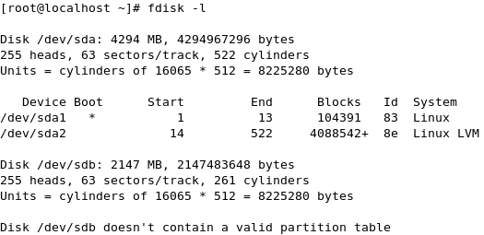
คำสั่ง fdisk
เมื่อใส่ harddisk ใหม่ harddisk ตัวนั้นจะยังไม่มีการแบ่ง partition และ format
คำสั่ง fdisk จะเป็นตัวช่วยให้เรามองเห็น harddisk ที่เพิ่งใส่เข้ามา
fdisk -l เพื่อดู harddisk ที่ต่อเข้ากับเครื่อง server

Slide 18
สร้าง partition ให้กับ harddisk ใหม่
การสร้าง partition ให้กับ harddisk ใหม่ (/dev/sdb)
ใช้คำสั่ง
fdisk /dev/sdb
กด m เพื่อดู help
กด n เพื่อสร้าง partition ใหม่
p primary มีได้ 4 อันใน 1 harddisk
e extended
p ดู parition ที่ถูกแก้ไข
w เขียน partition
ลองใช้คำสั่ง “fdisk -l” ใหม่เพื่อดู partition

Slide 19
Format Harddisk
เมื่อทำการแบ่ง partition เสร็จเรียบร้อยแล้ว ก็จะต้อง format
Linux รองรับระบบแฟ้มข้อมูลหลายประเภท เช่น
ext2
ext3
DOS
VFAT
คำสั่งที่ใช้ format harddisk เป็น ระบบแฟ้มข้อมูลแบบ ext3
mkfs.ext3 /dev/sdb1

Slide 20
mount/umount harddisk ใหม่
สมมุติเหตุการณ์ ต้องการเอา harddisk ใหม่ มาใช้ในการเก็บ web
แฟ้มข้อมูล Web โดยปกติของ CentOS จะมีที่ตั้งที่ /var/www
ถ้าต้องการให้ /var/www มาเก็บข้อมูลใน harddisk ตัวใหม่ จะต้องใช้คำสั่ง “mount”
mount /dev/sdb1 /var/www
ลองใช้คำสั่ง “df –h” เพื่อดูเนื้อที่ harddisk ในระบบ
ถ้าต้องการจะเอาการ mount ออกใช้คำสั่ง umount
umount /dev/sdb1 หรือ
umount /var/www

Slide 21
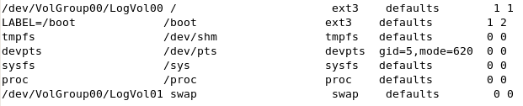
/etc/fstab
การใช้คำสั่ง mount จะทำงานเพียงแต่ในขณะนั้นเท่านั้น เมื่อ reboot เครื่องใหม่ ระบบก็จะลืมการ mount ต่างๆ ที่ทำไว้
ถ้าต้องการใช้การ mount ถาวรต้องการแก้ไขแฟ้มข้อมูล /etc/fstab
รูปแบบของ /etc/fstab
device ตำแหน่งที่จะmount ระบบแฟ้มข้อมูล defaults dump(0/1) fsckOrder
/dev/sdb1 /var/www ext3 defaults 0 2

Slide 22
RAID
หลักการของ RAID จะมีการใช้ harddisk อย่างน้อย 2 ตัวขึ้นไป โดยช่วยกันอาจ harddisk 1 ตัวเป็นอะไรไป ข้อมูลจะไม่สูญหาย
ชนิดของ RAID
Hardware RAID
แพง แต่ดีที่สุด ใช้ hardware เป็นตัวควบคุมการทำงานของ RAID โดยตรง
Software RAID
เป็นตัวที่ดีรองลงมาจาก hardware RAID ซึ่ง CentOS รองรับการใช้งานได้
RAID0, RAID1, RAID5, RAID6, RAID10
Fake RAID
เป็นการทำ RAID ปลอม เนื่องจาก software บางตัวจะรันเฉพาะเครื่องที่มี RAID เท่านั้น ทำให้ในความเป็นจริงไม่ได้ช่วยอะไรระบบเลย

Slide 23
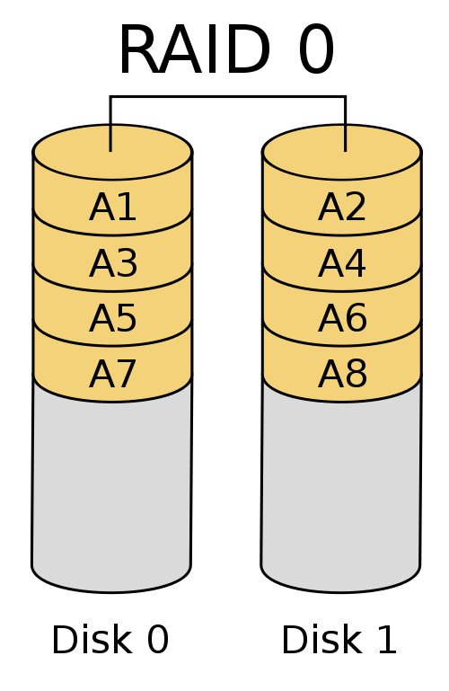
RAID0
ระดับของ RAID มีหลายระดับ จะกล่าวถึงระดับที่ CentOS รองรับคือ 0, 1, 5, 6, และ 10
RAID0
จะต้องใช้ harddisk 2 ตัวขึ้นไป
เป็นการทำ strip data คือแบ่งข้อมูลไปกระจายตาม harddisk ต่างๆ
ไม่ได้เป็นการป้องกันการสูญหายของข้อมูลเมื่อ harddisk ตัวใดตัวหนึ่งพัง
เนื้อที่ harddisk ใช้ได้เท่าเดิม (1)
แต่จะทำให้การอ่าน (nX) และเขียนข้อมูลเร็วขึ้น (nX)

Slide 24
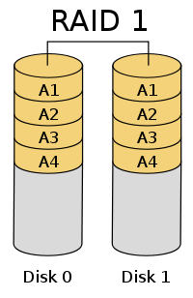
RAID1
RAID1 บางครั้งเรียกว่า Mirror ก็การสำรองข้อมูลเหมือนกันลงใน harddisk ทุกตัวที่ทำ RAID
จะต้องใช้ harddisk 2 ตัวขึ้นไป
สามารถป้องกัน harddisk ล้มเหลวได้ n-1 ตัว
อัตราเนื้อที่ที่เก็บข้อมูลได้ 1/n
ความเร็วในการอ่าน n เท่า
ความเร็วในการเขียน 1 เท่า

Slide 25
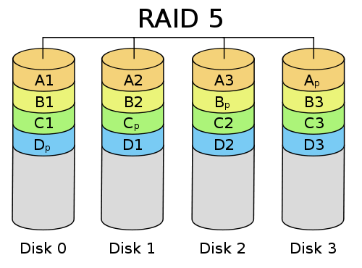
RAID5
RAID5 หรือ Block-level striping with distributed parity
เป็นการใช้ parity เข้ามาช่วยในการกู้ข้อมูลจาก harddisk ที่เสีย
ข้อมูลที่อยู่ใน harddisk ที่เสียสามารถกู้คืนได้ด้วยการคำนวณจากข้อมูลที่เหลือจาก harddisk ลูกอื่น เมื่อใส่ harddisk ใหม่ให้
ต้องใช้ harddisk อย่างน้อย 3 ตัว
อัตราเนื้อที่ที่ใช้เก็บข้อมูล 1- (1 / n)
ทนต่อการล้มเหลวของ harddisk ได้ 1 ตัว

Slide 26
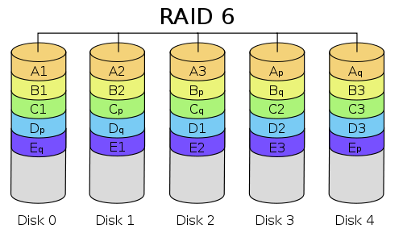
RAID6
RAID6 หรือ Block-level striping with double distributed parity
การทำงานเหมือน RAID6 แต่มีการเก็บ parity 2 ที่ ทำให้กันการเสียหายของ harddisk ได้ 2 ตัวในเวลาเดียวกัน

Slide 27
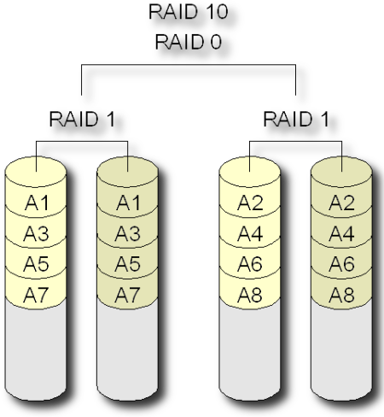
RAID10
RAID จริงๆ แล้วในตอนนี้มากสุดคือ ระดับ 6
RAID10 มาจาก RAID1+0 คือการทำ RAID1 (mirror) แล้ว RAID0 (strip)

Slide 28
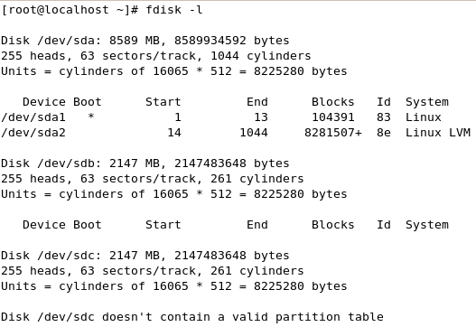
เตรียมตัวทำ RAID ใน CentOS
เราจะทดลองการทำ RAID1 (mirror)
สร้าง harddisk ใหม่อีก 1 ตัว (ตอนนี้จะมีทั้งหมด 3 harddisks)
ใช้คำสั่ง fdisk ลบ partition ของ /dev/sdb ออกก่อน
เมื่อ fdisk –l จะเห็นประมาณนี้

Slide 29
สร้าง RAID1 ใน CentOS
สร้าง primary partition ใน harddisk ใหม่ทั้ง 2 ตัว
/dev/sdb
/dev/sdc
เราจะสร้าง device ชื่อว่า /dev/md0 ที่เป็น RAID1
mdadm --create --verbose /dev/md0 --level=1 --raid-devices=2 /dev/sdb /dev/sdc
ตรวจสอบความถูกต้อง
cat /proc/mdstat ถ้าเห็น md0: active raid1 แสดงว่า ok

Slide 30
การใช้งาน RAID
การ format RAID ก็เหมือนกับการ format harddisk ปกติ
mkfs.ext3 /dev/md0
ทำให้ระบบรู้จัก raid ทุกครั้งที่ boot
mdadm --detail --scan --verbose > /etc/mdadm.conf
จากนั้นก็นำไป mount ใช้งานได้ตามปกติ
ในการใช้งานจริงๆ เราอาจจะมี spare disk ไว้อีก 1 ตัว สามารถสร้างโดยใช้คำสั่งเดิม แต่เพิ่ม spare-devices เข้าไป
mdadm --create --verbose /dev/md0 --level=1 --raid-devices=2 /dev/sdb /dev/sdc --spare-devices=1 /dev/sdd

Slide 31
กรณีที่ harddisk ที่ทำ RAID มีปัญหา
ในกรณีที่ harddisk ใน RAID มีปัญหาจะมี การแก้ไข 3 ขั้นตอน (สมมุติ /dev/sdc มีปัญหา)
บอก RAID ว่า harddisk ตัวนี้ fail
mdadm --manage /dev/md0 --fail /dev/sdc
Remove harddisk ที่มีปัญหาออกจาก RAID
mdadm --manage /dev/md0 --remove /dev/sdc
จากนั้น reboot เครื่อง (ใน console : พิมพ์ shutdown –h now)
ถอด harddisk เก่า แล้วใส่ harddisk เข้าไป
เพิ่ม harddisk ใหม่เข้าไปใน RAID
mdadm --manage /dev/md0 --add /dev/sdc

